Slide 1
第19組 遊戲：全員逃走中
B09901189電機一 簡郁
B09901019電機一 劉瑄穎
B09901023電機一 徐以帆

Slide 2
遊戲簡介：
1.遊戲發想 : 參考日本的綜藝節目全員逃走中，開發類似的遊戲
2.獲勝機制 : 逃亡者(玩家)需在限定的時間(如5分鐘)內，努力不被獵人(電腦)抓到，而獎金則會隨著倒數時間變少而增加。若逃亡者不幸被獵人抓到，遊戲結束，挑戰失敗無法獲得獎金。若成功的逃亡到最後則挑戰成功，可獲得全額的獎金。

Slide 3
遊戲簡介：
3.特殊設計 :
逃亡者會有各項能力，像是跑速、體力、視野範圍等等，而地圖內則有許多道具(也可利用獎金購買)，能增加逃亡者的能力，或是有特別的效果。
除此之外，在固定的時間時會發出任務，迫使逃亡者需要移動，而不是在同一處等待遊戲結束，若任務失敗可能會導致逃亡時間加長，獵人增加等等。另外，若逃亡者不想逃到最後，則有自首按鈕可以按, 讓逃亡者中途離開遊戲，並且獲得部份的獎金。

Slide 4
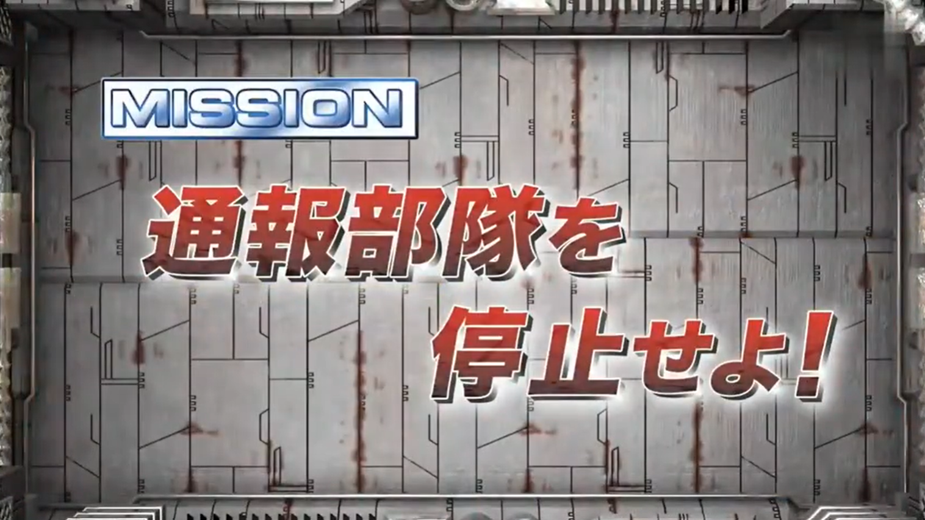

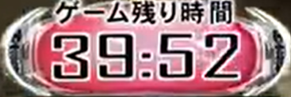

遊戲簡介：
4.圖片:

Slide 5
功能設計 :
逃亡者的class--裡面要可以控制各種素質
(像是跑速，視野範圍, 體力)，以及各種event的控制:
(1)上下左右用來控制逃亡者的移動方向
(2)一個鍵控制是否衝刺
(3)一個鍵控制撿起地上的道具( 假如已經有道具，將地 上的道具和原有的互換 )
(4)一個鍵控制使用道具 ( 假如附近有任務的按鈕，或是 自首的按鈕等等的, 則這個鍵變成按下按鈕 )

Slide 6
功能設計 :
2. 獵人的class---(因為有不只一個獵人，可能會用到Copy constructor之類的來複製出多具獵人)
也需要有視野範圍，而他的移動會分成幾種狀況。
(1) 視野內沒有逃亡者---以走路的速度前進，偶爾轉身或掉頭走(確保不會有逃亡者跟在獵人後面)。
假如碰到轉彎(行徑方向是牆)需要會轉向正確的方向。假如碰到十字路口的話，會隨機決定接下
來的前進方向。
(2) 視野內有出現逃亡者---朝逃亡者的位置奔跑，若此時逃亡者離開視野範圍，進入(3)
(3) 獵人會追到最後發現逃亡者的位置，並且判斷該點為路口 (扣除原本來的方向，有不只一種方向可
以逃跑，換句話說，該點的上下左右四個格子最多有一面牆) 還是轉角。如果是轉角，獵人會
繼續朝向原本的方向奔跑 (不會回頭) ，一直跑到路口 (假如途中有在發現逃亡者，進入(2)) ，接著
進入(4)。假如是路口，直接進入(4)
(4)獵人會檢查各個路口是否有逃亡者，若有逃亡者，則重複(2)(朝向逃亡者方向奔跑)，若沒有發現逃
亡者，則進入(1)。假如獵人成功追到了逃亡者 (運用獵人和逃亡者之間的距離判斷) ，則代表獵人
成功抓到逃亡者，遊戲結束。

Slide 7
功能設計 :
3. 牆的class-------會需要控制各個牆的位置。假如逃亡者或獵人碰到牆，要讓他們過不去。此外，遊戲內物品也不能生成在牆所在的格子。
4. 任務的function--在固定的時間時，會隨機觸發一個任務，任務內容包括強迫逃亡者到某些地方，或是攜帶某些物品到某個地方等等， (為了讓逃亡者不只待在原地等待，需要到處移動) 。假如任務失敗可能會導致獵人增加，逃亡區域變小，或是逃亡時間變長，又或者是任務還沒成功之前倒數時間會暫停…等等的後果

Slide 8
功能設計 :
5. 各物品的class---像是水、食物、無敵星星、斧頭、網子、槍之類的，每個物品的功能都不同，像是水跟食物可能可以回復逃亡者的體力。無敵星星可能可以讓角色全身發光，然後沒有任何其他用途。斧頭可能可以打破牆。網子可以暫時限制獵人的行動。可以對獵人開槍以減少獵人數量之類的。
6. 自首按鈕--------提供逃亡者中梨又可以獲得一些獎金的選擇。但在自首時，需要按著按鈕不動持續一段時間，才能算是自首成功，這段時間假如被獵人抓到就等同於遊戲失敗。

Slide 9
組員分工 ：
徐以帆---render, 各個class的包裝, 協助其他兩人寫class碰到的問題
簡郁-----獵人的class, 物品的class, 任務的function
劉瑄穎---逃亡者的class, 牆的class, 美化程式畫面

Slide 10
目前進度 ：
討論出遊戲的架構、遊戲頁面的設計，將各個可能需要用的class和function的架構包裝起來
問題:因為到時候會希望能以兩人合作的方式進行遊戲(兩名逃亡者)所以希望可以讓耳機左右邊的聲音不同，但不確定如何控制

